Slide 1
SEGURANÇA EM BANCO DE DADOS
IFC - Prof.MSc. Leila Lisiane Rossi

Slide 2
SEGURANÇA EM BANCOS DE DADOS
Questões legais e éticas referentes ao direito de acesso a certas informações;
Questões políticas nos níveis governamental, institucional ou corporativo, como quais os tipos de informação que não devem ser tornadas disponíveis publicamente;

Slide 3
SEGURANÇA EM BANCOS DE DADOS
Questões relacionadas ao sistema, como níveis de sistema nos quais as várias funções de segurança devem ser implementadas;

Slide 4
SEGURANÇA EM BANCOS DE DADOS
As necessidades de identificar múltiplos níveis de segurança e em categorizar os dados e usuários com base nessas classificações
  Integridade
  Disponibilidade
  Confidenciabilidade

Slide 5
SEGURANÇA EM BANCOS DE DADOS
Um SGBD inclui dois tipos de mecanismos de segurança de Bancos de Dados:
  Mecanismos de Segurança Discricionários
    Usado para conceder privilégios aos usuários
  Mecanismos de Segurança Obrigatórios
    Usado para classificação de dados e usuários em vários níveis de segurança (AS, S, C e NC)

Slide 6
SEGURANÇA EM BANCOS DE DADOS
Quatro medidas de controle principais são usadas para fornecer segurança nos bancos de dados:
  Controle de Acesso
  Controle de Inferência
  Controle de Fluxo
  Criptografia de Dados

Slide 7
SEGURANÇA EM BANCOS DE DADOS
O DBA tem uma conta de DBA no SGBD, também conhecida como conta do sistema ou conta de superusuário, que oferece capacidades poderosas que não estão disponíveis às contas e usuários comuns do banco de dados.

Slide 8
SEGURANÇA EM BANCOS DE DADOS
Os comandos privilegiados dos DBA realizam os seguintes tipos de ações:
  Criação de Conta
  Concessão de Privilégio
  Revogação de Privilégio
  Atribuição de Nível de Segurança

Slide 9
SEGURANÇA EM BANCOS DE DADOS
Controle de Acesso Discricionário Baseado na Concessão e na Revogação de Privilégios
  O método típico de imposição de acesso discricionário em um sistema de banco de dados é baseado na concessão e na revogação de privilégios

Slide 10
SEGURANÇA EM BANCOS DE DADOS
Controle de Acesso Discricionário Baseado na Concessão e na Revogação de Privilégios
  Tipos de Privilégios Discricionários
    Nível de Conta
    Nível de Relação

Slide 11
SEGURANÇA EM BANCOS DE DADOS
Controle de Acesso Discricionário Baseado na Concessão e na Revogação de Privilégios
  Nível de Conta – CREATE TABLE….CREATE VIEW…
  Nível de Relação – SELECT…..MODIFY…..
  GRANT
  REVOKE

Slide 12
SEGURANÇA EM BANCOS DE DADOS
GRANT lista_de_permissao ON nome_da_tabela_ou_view (nome_das_colunas) TO usuarios
REVOKE lista_de_permissao ON nome_da_tabela_ou_view FROM usuarios

Slide 13
SEGURANÇA EM BANCOS DE DADOS
Exemplo GRANT para uma VIEW
  CREATE VIEW rio_vend AS SELECT * FROM vendas WHERE cidade=‘Rio de Janeiro’
    GRANT ALL ON rio_vend TO Gesualdo

Slide 14
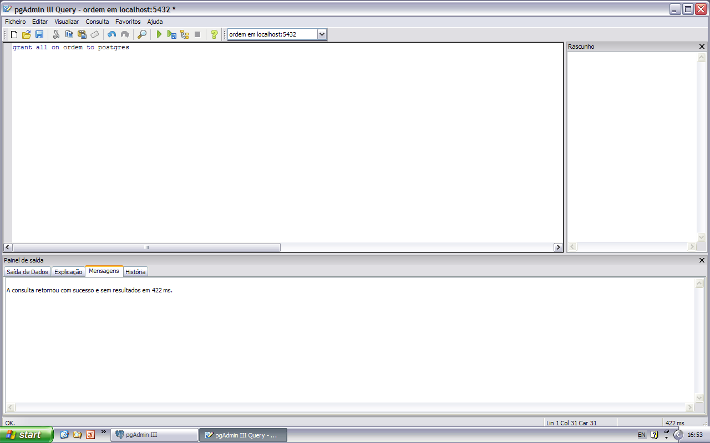

Slide 15
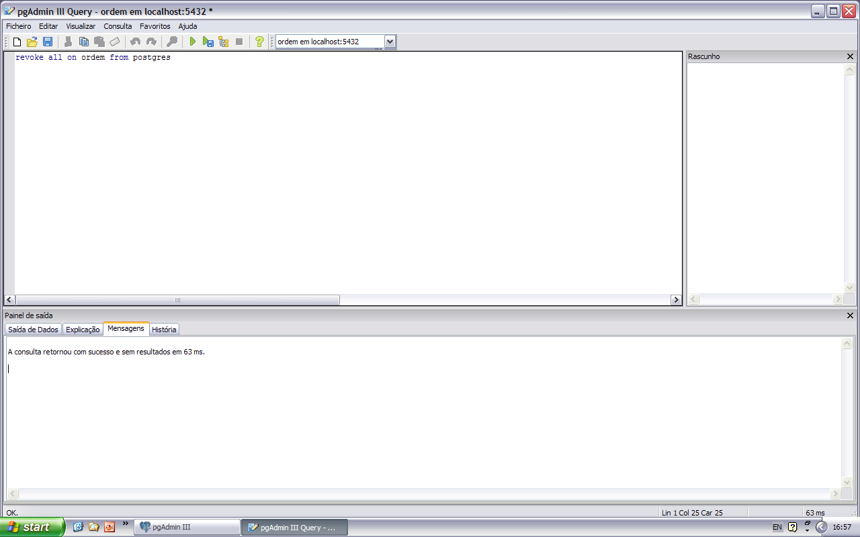

Slide 16
SEGURANÇA EM BANCOS DE DADOS
Controle de Acesso Obrigatório e Controle de Acesso Baseado em Papéis para Segurança Multinível
Obrigatório
  Classes de Segurança – (AS), (S), (C), (NC)

Slide 17
SEGURANÇA EM BANCOS DE DADOS
Controle de Acesso Obrigatório e Controle de Acesso Baseado em Papéis para Segurança Multinível
  Baseado em Papéis
    CREATE Role
    DESTROY Role

Slide 18
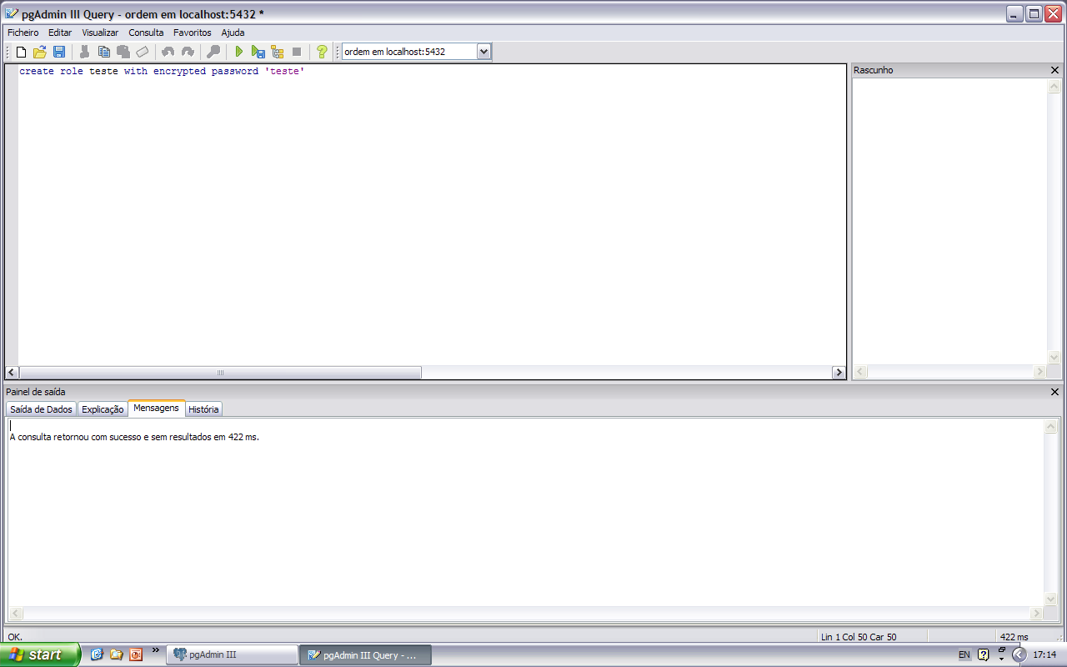

Slide 19
SEGURANÇA EM BANCOS DE DADOS
Controle de Acesso E-Commerce e Web
  Em um ambiente de E-Commerce, os recursos a serem protegidos não são somente dados tradicionais, mas também conhecimento e experiência. Tais peculiaridades exigem mais flexibilidade na especificação de políticas de controle de acesso. O mecanismo de controle de acesso deve ser bastante flexível para dar suporte a um amplo espectro de objetos heterogêneos a serem protegidos.

Slide 20
SEGURANÇA EM BANCOS DE DADOS
Controle de Acesso E-Commerce e Web
  XML (Intercâmbio Documentos Web)

Slide 21
SEGURANÇA EM BANCOS DE DADOS
Segurança em Banco de Dados Estatísticos
  Consultas usando MAX, MIN, COUNT……..

Slide 22
SEGURANÇA EM BANCOS DE DADOS
Controle de Fluxo (Stream)

Slide 23
SEGURANÇA EM BANCOS DE DADOS
Criptografia e Infra-Estrutura de Chave-Pública
  Cifrar consiste na aplicação de um algoritmo de criptografia para os dados usando alguma chave de criptografia para recuperar os dados originais.

Slide 24
SEGURANÇA EM BANCOS DE DADOS
Algoritmos Criptografia de Chave Privada
  Algoritmo DES – o texto puro é cifrado em blocos de 64 bits (16 ciclos), chave 56 bits
  Algoritmo AES – tamanho de bloco de 128 bits, chaves de 128, 192 ou 256 bits

Slide 25
SEGURANÇA EM BANCOS DE DADOS
Criptografia e Infra-Estrutura de Chave-Pública
  RSA
    Resultado da teoria de números, combinados com a dificuldade de determinação dos fatores primos de um alvo. Também opera com a aritmética modular (mod n)

Slide 26
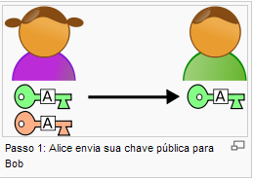
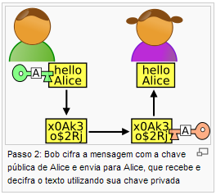
SEGURANÇA EM BANCOS DE DADOS

Slide 27
SEGURANÇA EM BANCOS DE DADOS
Exemplo de Criptografia no MySql
  INSERT INTO tbl_dados (campo1,campo2) VALUES (‘Meu valor nao encriptado’), AES_ENCRYPT (‘Meu valor encriptado’, ‘Minha_Chave’);
  SELECT AES_DECRYPT (campo2, ‘Minha_Chave’) FROM tbl_dados

Slide 29
SEGURANÇA EM BANCOS DE DADOS
Assinatura Digital
  É um mecanismo de segurança que consiste em identificar o remetente da mensagem

Slide 30
REFERÊNCIAS
ELMASRI,NAVATHE – Sistemas de Banco de Dados – São Paulo - Addison Wesley, 2005
KORTH, SILBERSCHATZ - Sistemas de Banco de Dados – São Paulo Makron Books, 1995
NETO, Acácio Feliciano e outros – Engenharia da Informação – São Paulo – McGraw-Hill Ltda, 1988

